Slide 1
МІНІСТЕРСТВО ОХОРОНИ ЗДОРОВ’Я УКРАЇНИ ОДЕСЬКИЙ НАЦІОНАЛЬНИЙ МЕДИЧНИЙ УНІВЕРСИТЕТ
Кафедра фізичної реабілітації, спортивної медицини, фізичного виховання
Тема 2. Гігієнічні засади масажу. Вимоги до приміщення та інвентарю масажної кімнати. Вимоги до масажиста. Якості, які потрібно розвивати масажисту. Режим роботи масажиста. Догляд за руками масажиста. Вправи для рук. Зміцнення, розвиток та профілактика захворювань рук масажиста. Вимоги до пацієнта. Змащувальні засоби. Показання та загальні протипоказання до масажу
Підготувала: лікар ФРМ
Кіціс А.Г.

Slide 2
План семінарського заняття:
Гігієнічні засади масажу.
Вимоги до приміщення та інвентарю масажної кімнати.
Вимоги до масажиста. Режим роботи масажиста.
Вимоги до пацієнта.
Змащувальні засоби.
Показання та загальні протипоказання до масажу

Slide 3
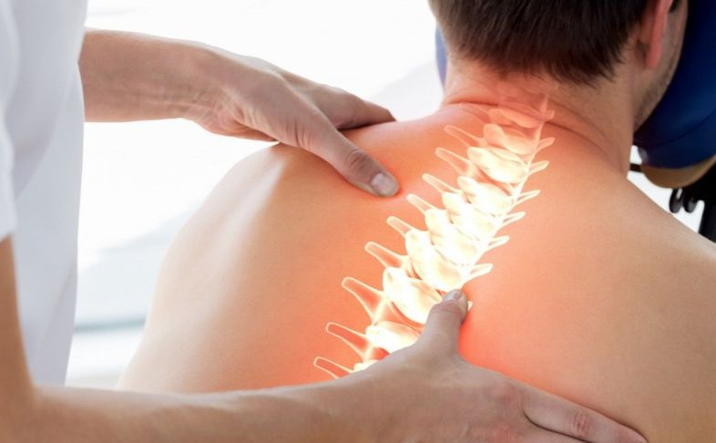
Ефективність масажу залежить від ряду умов:
технічної підготовленості масажиста;
умов проведення масажу;
правильного положення пацієнта і масажиста;
функціонального стану організму пацієнта і тяжкості захворювання;
тривалості процедури і курсу масажу.

Slide 4
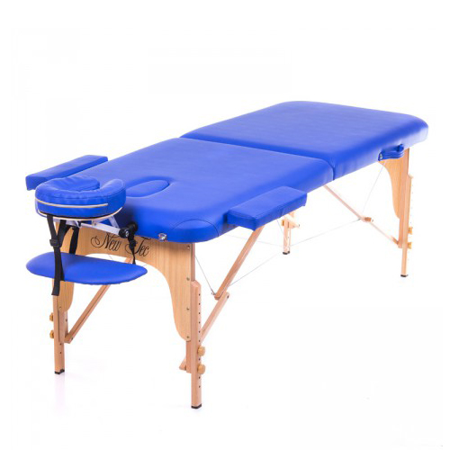
Приміщення в якому проводиться масаж повинно бути сухим, теплим (20 – 22 С) з гарним штучною вентиляцією, світлим.
Площа приміщення достатня на одне робоче місце – 8 м², висота не менше 3 м²
Кушетка для масажу з рухомим підголів'ям, висота кушетки регулюється за зростом масажиста, має довжину 195 см, ширина – 65 см.
Підкладний валик в діаметрі – 20 - 30 см, довжина – 60 см.

Slide 5
У масажною кімнаті необхідно мати: умивальник з гарячою і холодною водою, мило, дзеркало, два стільці, письмовий стіл, реєстраційний журнал, графин для питної води, стакан, ширму, шафа для простирадл, рушників, мила, халатів. При проведенні масажу в кімнаті необхідно дотримуватися тиші.
Поруч з масажною кімнатою слід обладнати роздягальню, туалет і душ.
У масажною кімнаті необхідно мати спиртовий розчин йоду, зеленку, клей БФ-6, бинти, вату, лейкопластир, 3% -й розчин аміаку, валеріанові краплі, перекис водню, тальк, дитячий крем, ножиці, пінцет, мензурки, а також пісочний годинник на 5 хв і 15 хв, термометр.

Slide 6
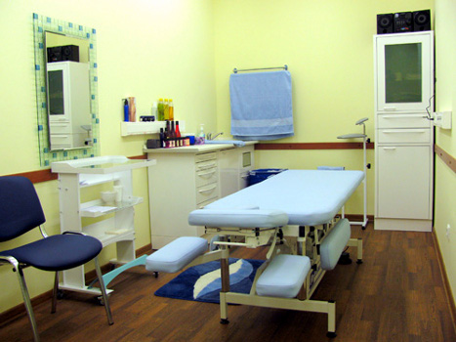
Вимоги до масажиста.
Масажист повинен працювати тільки чистими, теплими руками без поранень, з коротко підстриженими нігтями, без предметів прикрас. Одяг для масажиста повинен бути зручним з короткими рукавами.

Slide 7
Масажист повинен стежити за станом своїх рук, здоров'ям.
Руки повинні бути без саден, подряпин, тріщин і мозолів, нігті коротко оголений. Масажиста слід доглядати за своїми руками і перед кожною процедурою мити їх теплою водою з милом. Після закінчення роботи вимиті руки треба змастити кремом або пом'якшувальною рідиною.
Якщо відзначається пітливість рук, то їх протирають 1% -м розчином формаліну, миють холодною водою, припудрюють тальком.
Суху шкіру змащують поживними кремами. Добре пом'якшує шкіру рук такий склад: гліцерин - 25 г, 3% -й водний розчин аміаку - 25 мл, спирт етиловий 96% - 5 м

Slide 8
Робоча поза масажиста повинна бути зручною, при необхідності її можна міняти; слід чергувати роботу стоячи і сидячи, так як тривале виконання масажу в одному вимушеному положенні призводить до швидкої втоми. У зв'язку з цим масажист повинен вміти працювати двома руками, розвивати силу кистей і пальців рук, рухливість в променезап'ясткових суглобах. Пальці рук повинні бути сильними, а руху - м'якими.
Існує думка, що масажист повинен володіти незвичайною силою, але це помилка.
Виконання масажу не вимагає великої сили, необхідно лише порівнювати руху рук з правильним (ритмічним) диханням. Супроводжувати руху рук додатковим тиском корпусу не рекомендується, так як це призводить до стомлення м'язів плечового пояса і виникнення ряду професійних захворювань.
Масажист повинен володіти хорошим дотиком, досконало володіти технікою масажу, добре знати різні види спорту, мати чітке уявлення про фізіологічну дію окремих прийомів масажу, знати, в яких випадках застосовувати той чи інший прийом і перехід від одного прийому до іншого.
Крім того, він зобов'язаний добре знати анатомію, топографію м'язів, судин, нервів, показання та протипоказання до проведення масажу.

Slide 9
Важливо, щоб масажист був уважний до массируемому, умів оцінити реакцію на проведений масаж.
Слід прислухатися до скарг пацієнта. При появі несприятливої реакції на масаж треба його припинити і повідомити про це лікаря.
При проведенні масажу хворим із судинними захворюваннями, травмами та дітям руки масажиста повинні бути не тільки чистими, але і теплими (необхідно попередньо їх вимити гарячою водою), так як холодні руки викликають спазми судин, м'язів і неприємні для пацієнта.
Під час масажу не рекомендується розмовляти, так як це викликає порушення дихання у масажиста і підвищення м'язового тонусу у пацієнта.

Slide 10
Режим роботи масажиста.
Процедури масажу слід проводити в першій половині робочого дня.
Загальний масаж проводиться через 1-2 години після прийому їжі.
При проведенні процедур необхідно робити невеликі перерви для відпочинку, обробку рук і заповнення документації.
Слід зазначити, що тривале перебування масажиста в одному положенні нерідко призводить до швидкої втоми, а при тривалій роботі - до ряду професійних захворювань (плечолопатковий періартрит, плоскостопість, варикозне розширення вен, тендовагініти, міозити та ін.).
Для попередження зазначених захворювань в хвилини відпочинку необхідно виконувати фізичні вправи (струшування, поштовхи, нахили тулуба, біг на місці, обертання в суглобах і самомасаж рук).
До кінця робочого дня добре зробити гарячу (38-40 ° С) ванночку для рук і змастити їх живильним кремом.
Дуже важливо правильно планувати свій робочий день: найскладніші масажі (наприклад, масаж при ожирінні) призначати на початок робочого дня, щоб до кінця робочого дня навантажування зменшувалося.

Slide 11
Норми часу роботи масажиста
Робочий день масажиста триває 6,5 годин.
Норма часу на масаж визначається за тривалістю (у хвилинах) чи за кількістю масажних одиниць на одну процедуру.
За одну масажну одиницю приймають роботу тривалістю 10 хв
За одну умовну масажну одиницю прийнята масажна процедура (безпосереднє проведення масажу), на виконання якої потрібно 10 хвилин.
Час переходів (переїздів) для виконання масажних процедур за межами кабінету враховується в умовах масажних одиницях за фактичними витратами часу.
Норма навантаження на одного масажиста – 30 масажних одиниць на один робочий день. 1,5 години робочого дня, що від цього залишається відводиться на підготовку до процедури, оформлення документації, короткочасного відпочинку.

Slide 12
Вимоги до пацієнта
Пацієнт повинен бути готовим до масажу, приходити вчасно, не приховувати біль або якісь захворювання.
Перед сеансом масажу пацієнт повинен прийняти теплий душ, або обтертися вологим рушником.
Під час сеансу, пацієнт може залишатися в нижній білизні, але для досягнення кращого ефекту, рекомендується, щоб шкіра була відкритою.
Якщо з якихось причин, це зробити неможливо, а також при значному волосяному покриві на тілі пацієнта, масаж можна провести через тонку, чисту тканину з натуральних волокон, щоб не подразнювати волосяні цибулини.

Slide 13
При наявності поранень, царапин, їх обробляють йодом або зеленкою і під час масажу обходять.
В залежності від того, яку ділянку масажують, пацієнта кладуть на кушетку або сажають за масажний столик. Положення повинне бути зручним.
Важливою умовою є найбільш повне розслаблення м’язів тої частини, яку масажують, тобто надання їй середньофізіологічного положення.
Інша умова – стійке положення частини тіла, що масажується і масажиста. Якщо немає стійкої опори для частини, що масажується, то неможливо досягнути повного розслаблення м’язів.
Після завершення процедури масажованого слід накрити і дати можливість певний час полежати чи посидіти у зручній позі.

Slide 14
КЛАСИФІКАЦІЯ ЗМАЗУЮЧИХ РЕЧОВИН (КРЕМИ, ГЕЛІ, МАЗІ).
Будь-які змащувальні засоби застосовують тільки при необхідності і у оптимальній кількості.
Надмірне ковзання утруднює захоплення окремих м’язів при розминаннях і не дає можливості зсування шкіри при розтираннях. Найбільш досконалим вважається масаж без застосування будь-яких змазуючих засобів та присипок.
Ефективний результат «сухого» масажу досягається з досвідом, оволодінні технікою, спеціальною підготовкою рук масажиста та шкіри пацієнта.
Однак, при вологих долонях масажиста для кращого ковзання його рук по тілу, для обробки ділянок тіла з рясним оволосінням, чутливою шкірою, великою пітливістю та з метою запобігання травм поверхневих тканин, рекомендується застосовувати змащувальні засоби.

Slide 15
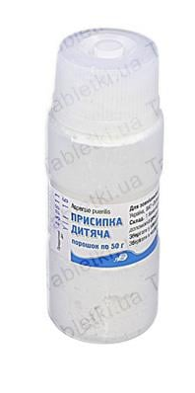
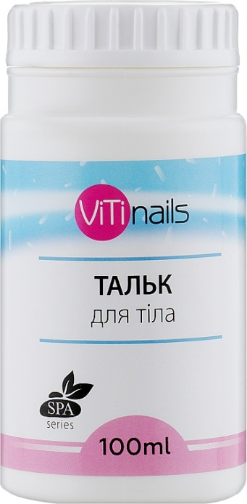
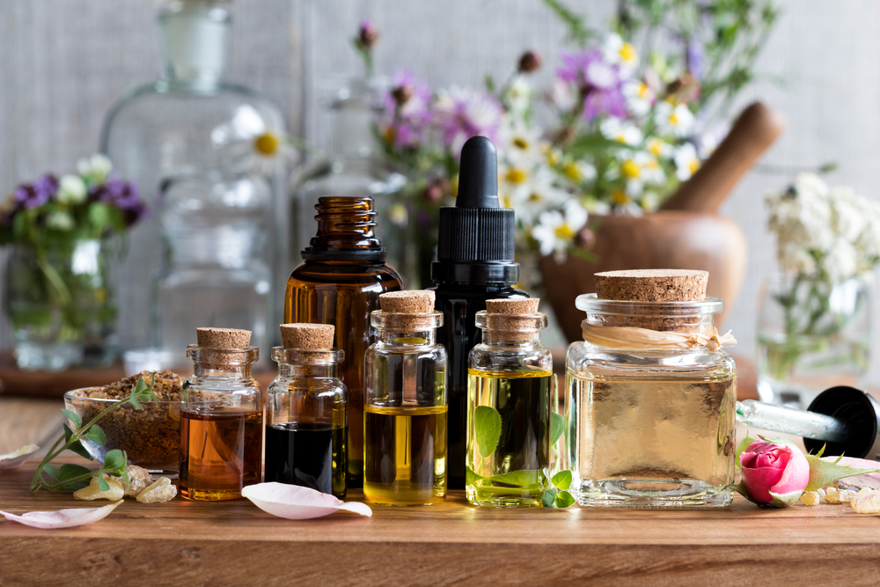
Змащуючи речовини, що використовуються при масажі поділяються на 2 групи:
1. порошкоподібні речовини: тальк, рисова пудра, дитяча присипка.
2. олійноподібні засоби: ефірні, рослинні і мінеральні олії, лікувальні мазі і гелі.

Slide 16
1.1. Порошкоподібні. В цьому випадку найбільш показано використання тальку.
Але після масажу його потрібно обов'язково видалити рушником.
1. Тальк (силікат магнія) або присипка і рисова пудра. Тальк добре вбирає надлишки жиру і поту, забезпечує нормальне ковзання і практично ніколи не викликає подразнення; крім того, тальк не бруднить шкіру і легко змивається.
Масаж тіла з тальком вимагає менших фізичних зусиль, ніж масаж з маслом.
Використовується для пацієнтів з надлишковим волоссям, при масажі пацієнтів з жирною і чутливою шкірою.
До недоліків тальку можна віднести те, що при частому використанні може викликати закупорку шкірних пор і проток сальних залоз і на жирній шкірі викликати появу гнійних висипань або додати шкірі надмірну сухість.
При вживанні тальку шкіру потрібно 2 рази в тиждень протирати ватним тампоном з будь-яким водно-спиртовим розчином (лосьйоном).

Slide 17
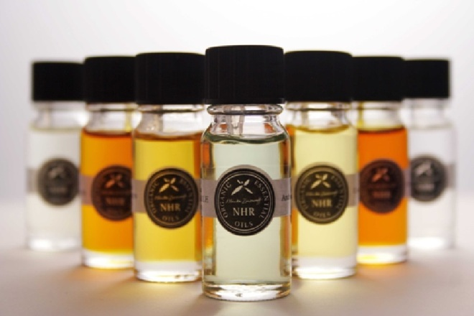
1.2. Олійноподібні. Олійноподібні речовини слід застосовувати при сухій шкірі, високій чутливості, при незміцнілих рубцях, при зниженому живленні масажованого.
Не можна застосовувати змащуючі олійноподібні речовини при жирній шкірі, підвищеній пітливості масажованого. Останнім часом у продажу стали з'являтися різні олії.
У ароматерапевтічному масажі вони називаються базисними, оскільки вони складають основу, а в них додають декілька крапель ефірних олій.
До базисних олій відносяться:
• мигдальне,
• авокадо,
• персикове,
• масло з виноградних кісточок,
• оливкове.

Slide 18
Масла мають бути нерафіновані і холодною прессації.
Переваги масажу з маслом:
• хороше ковзання,
• розігрівання,
• приємні відчуття,
• можна застосовувати на вологу шкіру (після лазні, душа).
Недоліки масажу з олією (зазвичай при надмірному використанні олії): прослизання рук при розминці, відчуття олійної плівки на тілі після масажу.
Якщо в масажованого суха і в'яла шкіра, проводити процедуру рекомендується із застосуванням рослинних олій. Для масажу широко застосовується оливкове масло. Воно має більшу щільність, ніж мінеральне масло.
Добре вбирається, що важливо для розминки (інакше руки прослизатимуть і прийом виконуватиметься неякісно). При масажі з оливковим маслом тіло добре розігрівається. Масло має дуже слабкий запах.

Slide 19
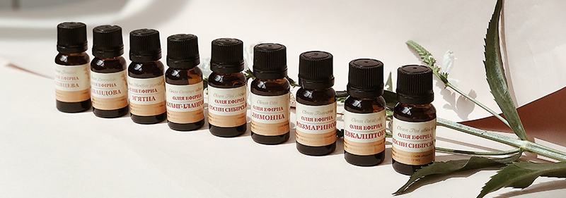
1.3. Ефірні. Для нормальної шкіри рекомендується використовувати лавандову, кедрову, сандалову олію або ефірну олію пачулі; для сухої шкіри підходять ромашкова, іланг-ілангова і жасминова олії, а також олія мускатного горіха; при жирній шкірі краще віддати перевагу бергамотовій, евкаліптовій, ялівцевій, м'ятній, лимонній або апельсиновій оліям. Ромашкова, жасминова, лавандова і рожева олії є найкращими для змішаного типу шкіри, а ефірні олії шавлії мускатної, іланг-ілангу, кедрова і лавандова олія — для чутливої.
1.4. Мінеральні олії. Часто використовується дитяче масло Джонсон Бебі і тому подібне. Зазвичай – це очищене, ароматизоване мінеральне масло з додаванням вітамінів. Воно доволі рідке, утворює на тілі слизьку плівку, тому треба обережно дозувати кількість масла. При тривалому використанні викликає сухість шкіри. Його перевага полягає лише в його відносній дешевизні, оскільки воно виробляється з продуктів нафтопереробки.

Slide 20
1.4. Лікувальні мазі.
Дія цих засобів на масажовані області визначається властивостями інгредієнтів, які входять в їх склад.
Виділяють наступний вплив:
протизапальний (вони містять ароматичні і ефірні масла, гіалуронідазу, арніку, гепарин, кінський каштан)
знеболюючий (ментол, новокаїн, анестезин і спирт)
зігріваючий (активізація кровообігу в масажованих тканинах), у їх склад входять камфора, нікотинова кислота, метилсаліцилат, капсицин, зміїна і бджолина отрути і ін.
протинабряковий (кінський каштан)
заспокійливу і розслабляючу дію на масажовані ділянки і весь організм в цілому (ефірні олії).

Slide 21
Слід пам'ятати, що при травмах і захворюваннях опорнорухового апарату процес всмоктування перебігає повільно (за винятком тих випадків, коли заздалегідь використовуються зігріваючі мазі), тому не варто накладати на масажовану ділянку велику кількість протизапальної мазі.

Slide 22
Показання та протипоказання
Масаж виконується майже при всіх захворювання
Масаж є ефективним засобом оздоровлення та поліпшення загального стану людини.
Загальні протипоказання
Однак слід пам’ятати, що не дивлячись на свою універсальність та ефективність, ця процедура може бути протипоказана до застосування. Загальними протипоказами до цієї процедури є:
підвищена температура тіла,
гострі запальні процеси в організмі,
шкірні захворювання інфекційного, грибкового або нез’ясованого походження,
наявність фурункулів,
механічні ушкодження шкіри та схильність до її подразнення,
стан перевтоми та перезбудження,
наявність кровотечі або схильність до неї,
запалення та варикозне розширення вен,
тромбоз,
запалення лімфатичних судин та вузлів,
злоякісні та доброякісні пухлини,
туберкульоз у відкритій формі.

Slide 23
Протипоказання до локального масажу
Місцевий (локальний) масаж, як і загальний, має низку протипоказань:
Не можна масажувати живіт, поперекову область, м'язи стегон в період вагітності, після пологів і після аборту протягом двох місяців.
Не можна масажувати живіт при грижі, менструації, каменях в жовчному міхурі і нирках.
Не можна робити масаж поперекової області, області стегон за наявності міоми, при захворюваннях нирок в час загострення процесу. В цей час можливий ручний масаж інших ділянок тіла.
Забороняється робити масаж живота впродовж 2-х годин після прийому їжі. Потрібно враховувати, що протипоказання до проведення масажу інколи носять тимчасовий характер. Тому після того, як закінчаться всі гострі запальні і гнійні процеси, пройде гарячковий стан, загострення захворюван

